Slide 1
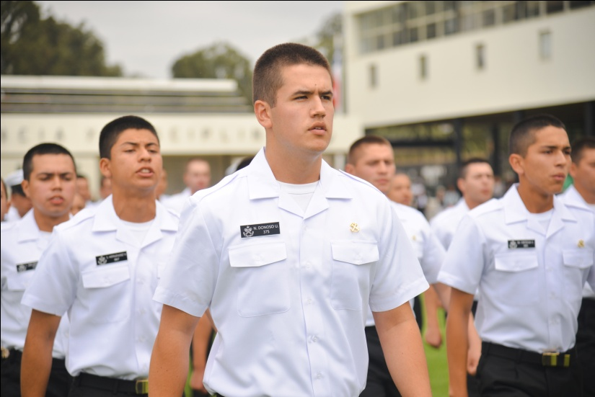

“YO EN LA ESCUELA”
Cadete Nicolás Donoso
Curso 1 Cepo
2da División

Slide 2
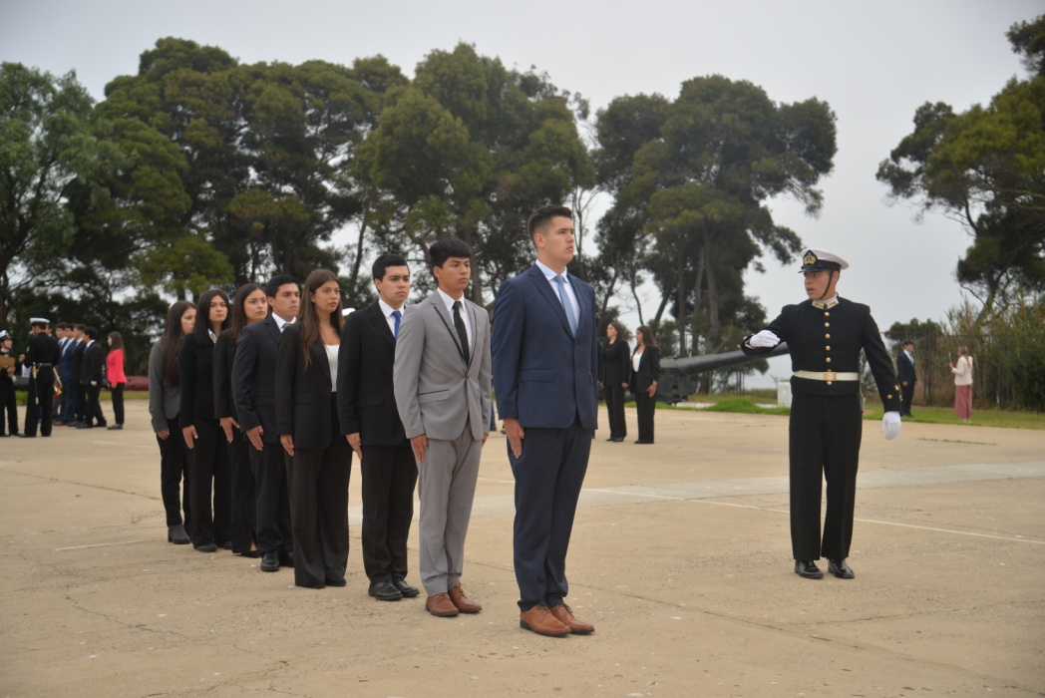
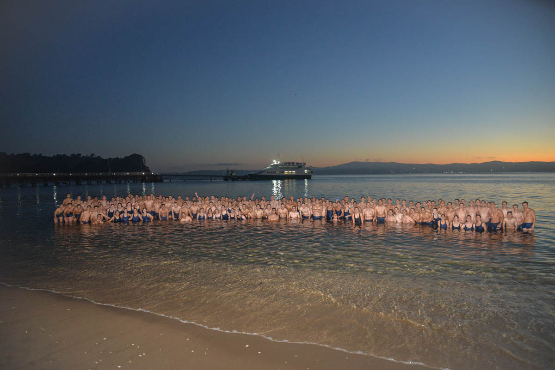
AVENTURA DE MOTES
Esta es la etapa inicial del proceso formativo que tiene los cadetes, en los cuales son de dos meses de duración en los cuales los futuros cadetes son llamados “reclutas”, pasando por la instrucción militar básica además de las diferentes actividades. Y una vez aprobado este proceso el recluta pasa a ser cadete.

Slide 3
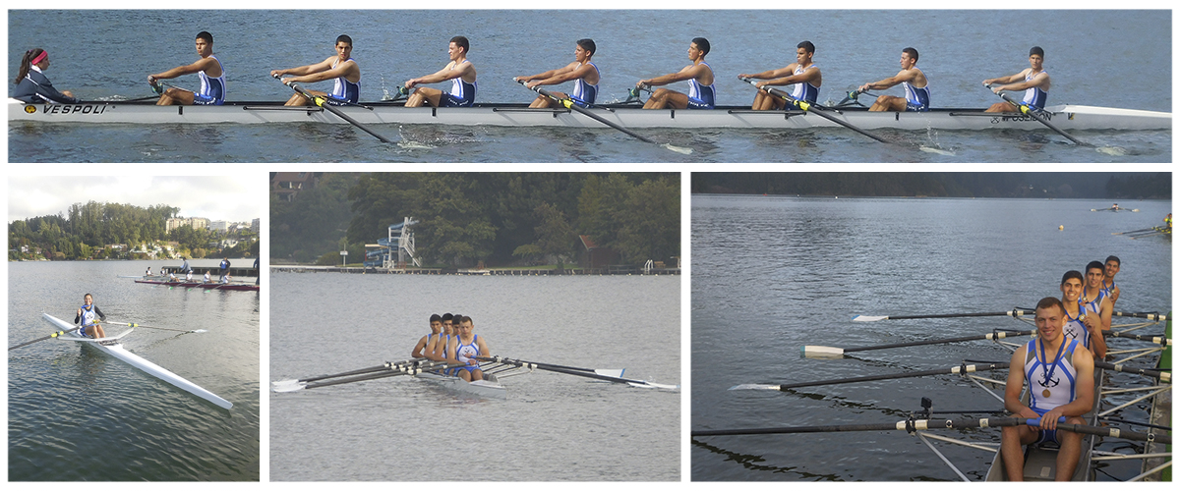
DEPORTES
En la Escuela Naval hay diferentes deportes para realizar, de las cuales mi elegida fue “remo”, el cual es un deporte sumamente entretenido y exigente en el ámbito físico. Por lo que en mi momento de elegir un deporte, remo cumplía con todo lo que buscaba.

Slide 4
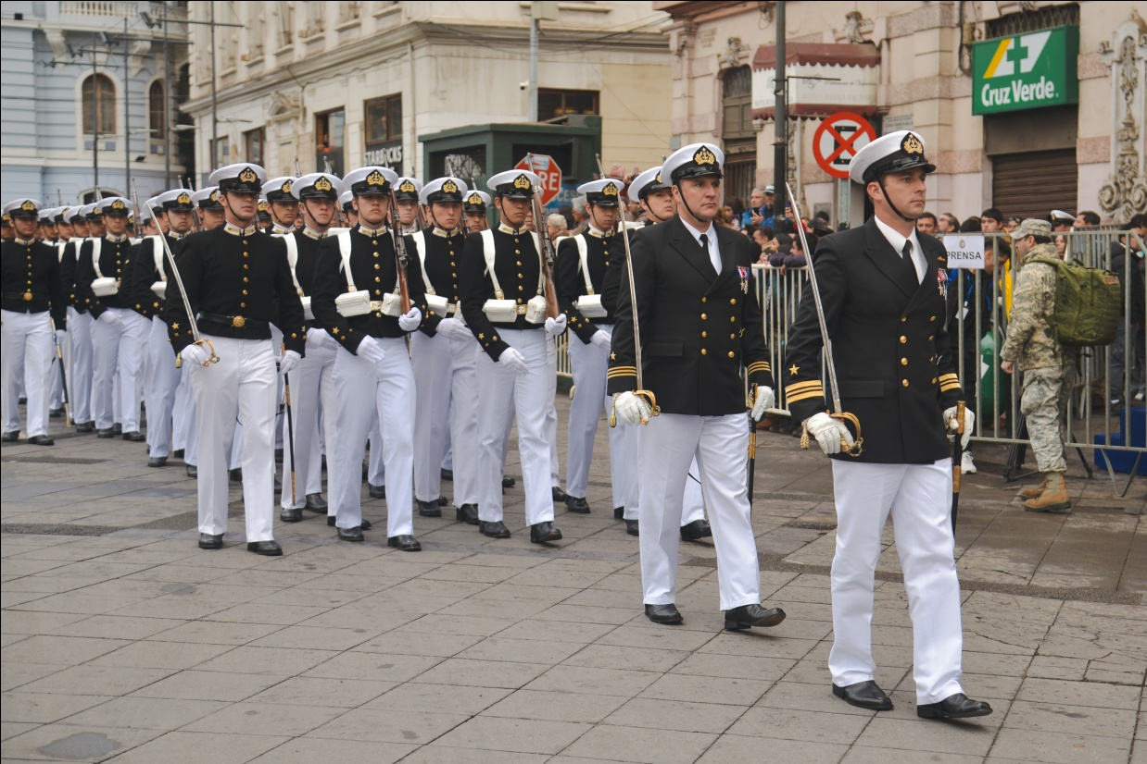
Desfile
Una de las cosas mas populares que tiene la Escuela Naval son los desfiles, en donde este año tuve mi primer desfile, el gran 21 de Mayo, el cual fue todo un éxito y se pudo plasmar todo lo entrenado. Además de sentir una gran satisfacción de ya tener en mis hombros un desfile.

Slide 5
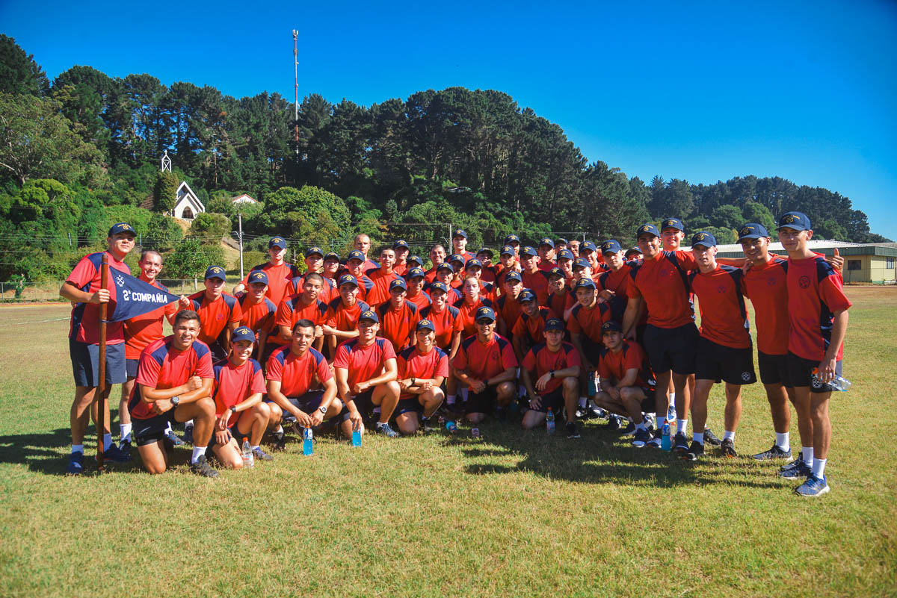
Carretas
Los “carretas” son los amigos los cuales uno se hace y con los que uno pasa por todo tipo de experiencias, armándose una gran amistad.
Esta palabra antes de entrar a la Escuela Naval era de todo mi desconocimiento, pero ya dentro uno la descubre y se da cuenta que es fundamental para la estadía dentro de la institución.

